Slide 1
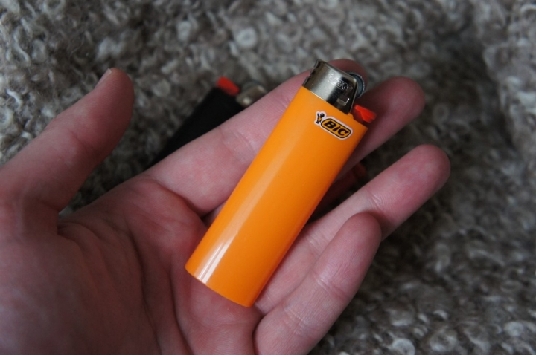
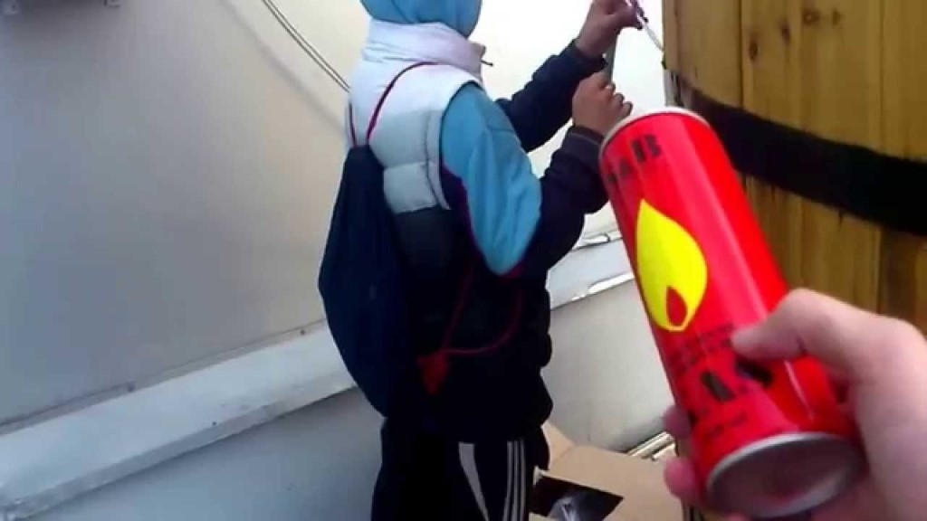
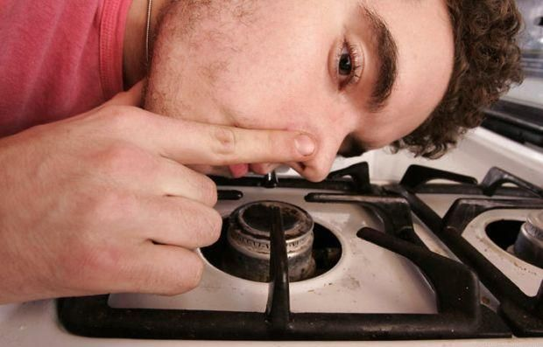
ОСТОРОЖНО, СНИФФИНГ!

Slide 2
СНИФФИНГ
«Sniffing» - в переводе с английского - «чуять, нюхать, вдыхать, втягивать носом, шмыгать носом»

Slide 3
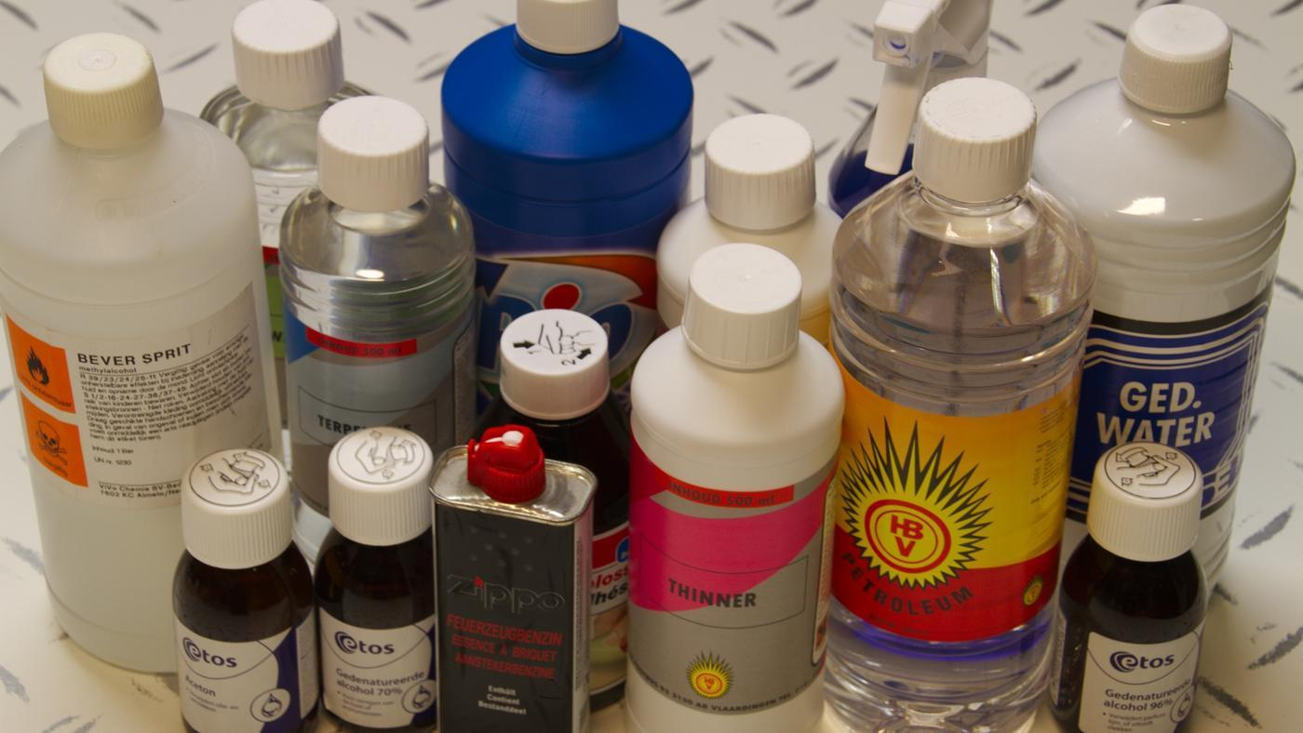
СНИФФИНГ -
Медицина не разделяет токсикоманию и наркоманию. Единственным их отличием является то, что токсикоманы используют бытовую химию, не запрещенную законом.

Slide 4
СНИФФИНГ -
это форма токсикомании, при которой состояние токсического опьянения достигается в результате вдыхания паров химических соединений используемого в бытовых приборах газа, летучих веществ, которые имеют свободное обращение в гражданском обороте (клей, газ из зажигалки, дезодоранты, освежители воздуха, очистительные жидкости и т.д.)

Slide 5
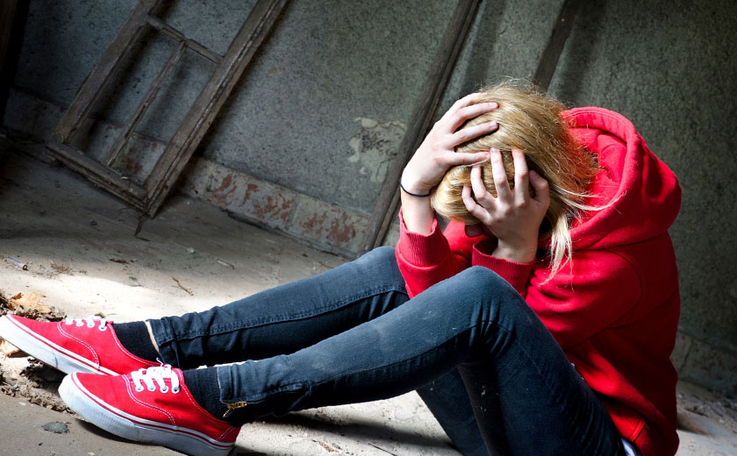
Опасность!
Наибольшая опасность этих летучих наркотических веществ заключается в том, что они, минуя желудочно-кишечный тракт и печень, где могли бы частично нейтрализоваться, сразу попадают через легкие в кровь и поступают в головной мозг, поэтому опьянение наступает быстрее, чем в случае приёма алкоголя.

Slide 6
Как родителям распознать, что ребенок или подросток увлекается сниффингом?
1. Ощущается запах вещества от одежды и волос ребенка (если это клей, дезодорант и т.д.).
2. Надо обратить внимание на цвет лица: если оно красное, горячее, отёчное, то вполне возможно, что ребенок мог надышаться токсическими веществами.
3. После употребления того или иного наркотического вещества у всех людей расширяются зрачки. После газа ребенок, как правило, ведет себя как пьяный, но запаха алкоголя вы не почувствуете.
4.Надо обращать внимание на психическое состояние: если ребенок перевозбужден или ведет себя агрессивно, или же наоборот появилась вялость и апатия – это тоже может быть признаком употребления чего-нибудь наркотического. После интоксикации у ребенка может возникнуть охриплость голоса, слабость, тошнота, рвота, головокружение, вплоть до потери сознания.

Slide 7
Возникнуть подозрения должны,
если: у ребёнка (подростка)
резко снижается успеваемость в школе;
ухудшается память, появляется рассеянность, он не способен осваивать новый учебный материал.
Чаще токсикоманией страдают мальчики-подростки в возрасте 10-15 лет.

Slide 8
ЧТО ДЕЛАТЬ, если вы подозреваете ребёнка или подростка в употреблении токсических веществ?
1.Вы - взрослый человек и при возникновении беды не имеете права на панику или истерику. Разберитесь в ситуации, ведь бывают случаи, когда ребенок или подросток начинает принимать токсины или наркотики под давлением отрицательной компании или есть другие причины.
2.Сохраните доверие и окажите поддержку
«Мне не нравится, что ты сейчас делаешь, но я все же
люблю тебя и хочу помочь» - вот основная мысль, которую вы должны донести до ребенка или подростка. Если он признался вам, значит, ищет поддержки.
3.Не занудствуйте. Бесконечные разговоры о вреде, токсикомании, наркотиках, обвинения абсолютно бесполезны и могут дать только обратный эффект - вызвать интерес.

Slide 9
4.Пусть ваш ребёнок будет всегда в поле зрения.
Вы должны быть в курсе, где он, что делает после школы и каковы его друзья. Поощряйте полезные интересы и увлечения ребенка, приглашайте его друзей к себе домой.
5.Если у вас появились сомнения относительно поведения и здоровья своего ребенка, то необходимо уговорить его пойти к врачу наркологу, для проведения полного обследования, сдачи анализов. При необходимости проводить ежемесячный осмотр, консультироваться с психотерапевтом, психологом.
6.Как только ребенок начал лечиться, все разговоры о вредных веществах в вашей семье должны быть прекращены, исключая случаи, когда ребенок или подросток сам желает поговорить об этом.

Slide 10
Причины увлечения сниффингом
Не выявлено физической зависимости от вдыхания газа или клея. Причинами употребления бытовой химии в качестве наркотика служат психологические особенности подростка и социальные проблемы, с которыми он сталкивается в жизни.
Токсикомания выбирает жертвы из социально неблагополучной среды, с пьющими родителями. Стремление ребенка убежать из домашнего кошмара приводит его к подросткам-сверстникам, которые нюхают различные вещества с целью испытать «кайф». Но и благополучные семьи от этого не застрахованы.

Slide 11
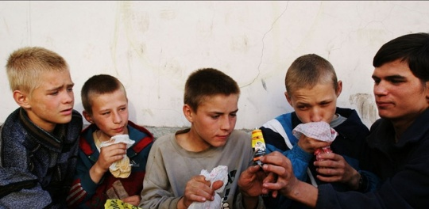
Причины увлечения сниффингом
Эмоциональная холодность, безразличие к окружающим, неразвитость воли, дисциплины- неминуемо толкают детей на улицу. Задача педагогов и родителей – раскрыть в каждом ребенке заложенные природой способности, занять его ум и руки полезной работой.

Slide 12
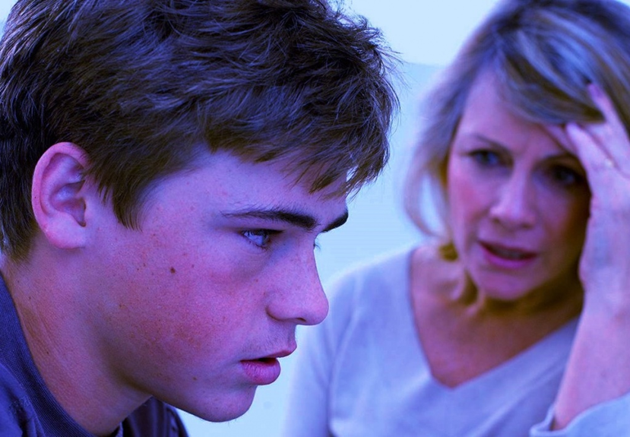
Главное последствие «нюханья» и вдыхания – это слабоумие, устранить его невозможно никакими лекарствами, оно означает безвозвратную утрату интеллекта.

Slide 13
Главное последствие
Газ бутан не всасывается в кровь, не вступает в химические реакции в организме человека, он просто вытесняет кислород из вдыхаемого воздуха. Получается эффект удавки: мозг перестает получать кислород, по этой причине могут появляться галлюцинации и необычные ощущения, а дальше… Либо бутан-удавка прикончит ловца кайфа сразу, либо тот останется жить слабоумным инвалидом.

Slide 14
Уважаемые родители!
Только вы можете спасти своих детей. Задумайтесь, если ваш ребёнок не пьёт и не курит, это не значит, что поводов для беспокойства нет.
Будьте внимательны и осторожны!

Slide 15
БЕРЕГИТЕ СЕБЯ И СВОИХ ДЕТЕЙ!

